Slide 1
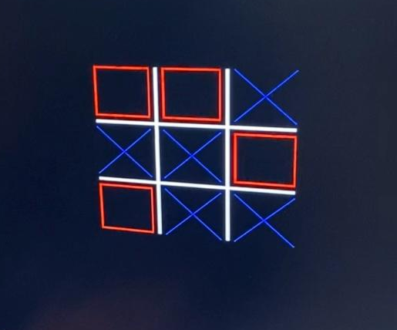
Conception de circuit numérique
Projet : Morpion VGA
1/5

Slide 2
Cahier des Charges
Afficher une grille, des croix et des ronds
Bouton pour réinitialiser la partie
Pour le Jeu :
Détecter une fin de partie (Victoire ou match nul)
Choisir et soumettre le coup que le joueur veut jouer
Passage du tour d’un joueur à un autre
Interdire les coups sur une case déjà jouée
interdire les coups sur deux cases simultanément
Aucune case cochée -> coup rejeté
2/5

Slide 3
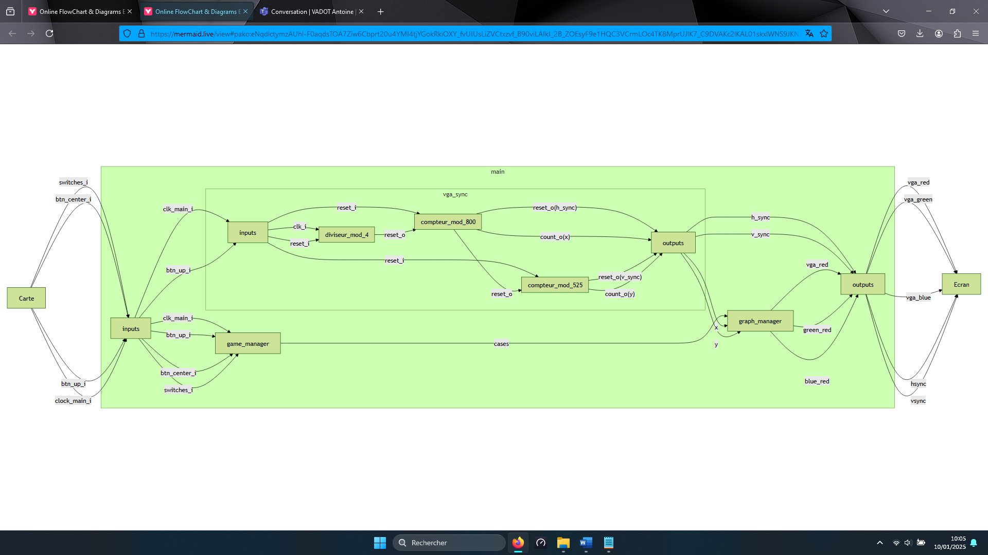
Archictecture Globale du Morpion
3/5

Slide 4
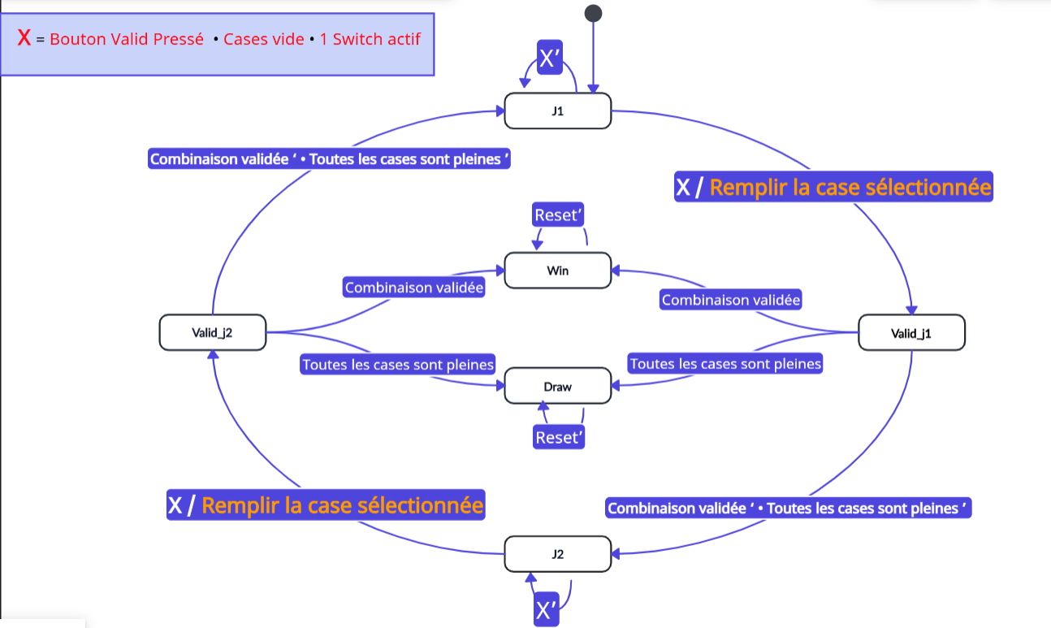
Machine à état (Mealy)
4/5

Slide 5
Conclusion
5/5

Slide 6
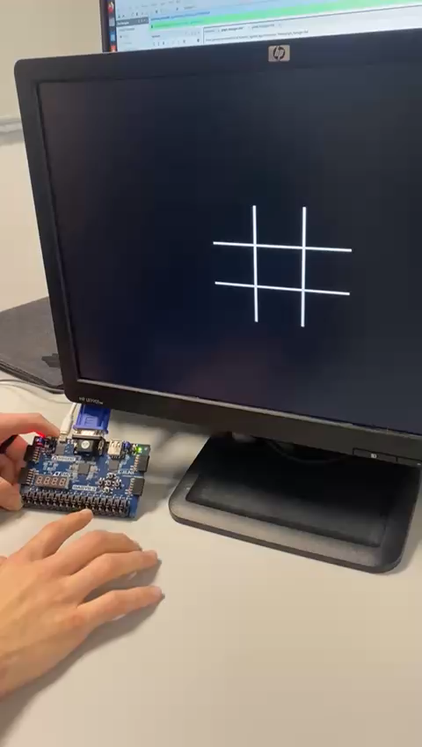
5/5

